Slide 1
基于检索和重排序的手术名称标准化研究
陈漠沙，谭传奇，仇伟
阿里巴巴
2019/11/24

Slide 2
大纲
任务介绍
算法
检索算法
重排序算法
集成结果和后处理

Slide 3
临床术语标准化
临床术语标准化任务是医学统计中不可或缺的一项任务
诊断、手术、药品、检查、化验、症状
可作为语义相似度匹配任务
术语标准化后，才可对电子病历进行后续的统计分析

Slide 4
手术名称标准化
针对中文电子病历中挖掘出的真实手术实体进行语义标准化
手术原词 —> 手术标准词
手术标准词基于《ICD9-2017协和临床版》

Slide 5
数据分析
数据集中“手术原词”和“归一化标准词”之间存在4种匹配对应关系：
“一对一”关系：一个手术原词对应一个归一化标准词
“一对多”关系：一个手术原词对应一个多个归一化标准词
“多对一”关系：多个手术原词对应一个归一化标准词
“多对多”关系：多个手术原词对应多个归一化标准词
手术原词 | 归一化标准词
右肾上腺巨大肿瘤切除术 | 肾上腺病损切除术
右眼硅油取出联合人工晶体II期植入术 | 玻璃体硅油取出术 + 眼内人工晶状体二期置入
右叶甲状腺切除 + 左叶甲状腺部分切除术 | 单侧甲状腺切除伴他叶部分切除术
右眼白内障超声乳化抽吸术 + 人工晶体置入术 | 置入人工晶状体 + 白内障晶状体乳化和抽吸

Slide 6
数据分析
1个手术原词最多可以对应到7个标准词
约10%的数据非“一一对应”
 | 训练集 | 验证集 | 测试集
数据条数 | 4,000 | 1,000 | 2,000
最大长度 | 144 | 120 | 93
平均长度 | 12.33 | 12.31 | 12.35
标准词平均个数 | 1.07 | 1.06 | 1.06
标准词最大个数 | 7 | 4 | 5
“一一对应”比例 | 0.918 | 0.913 | 0.927

Slide 7
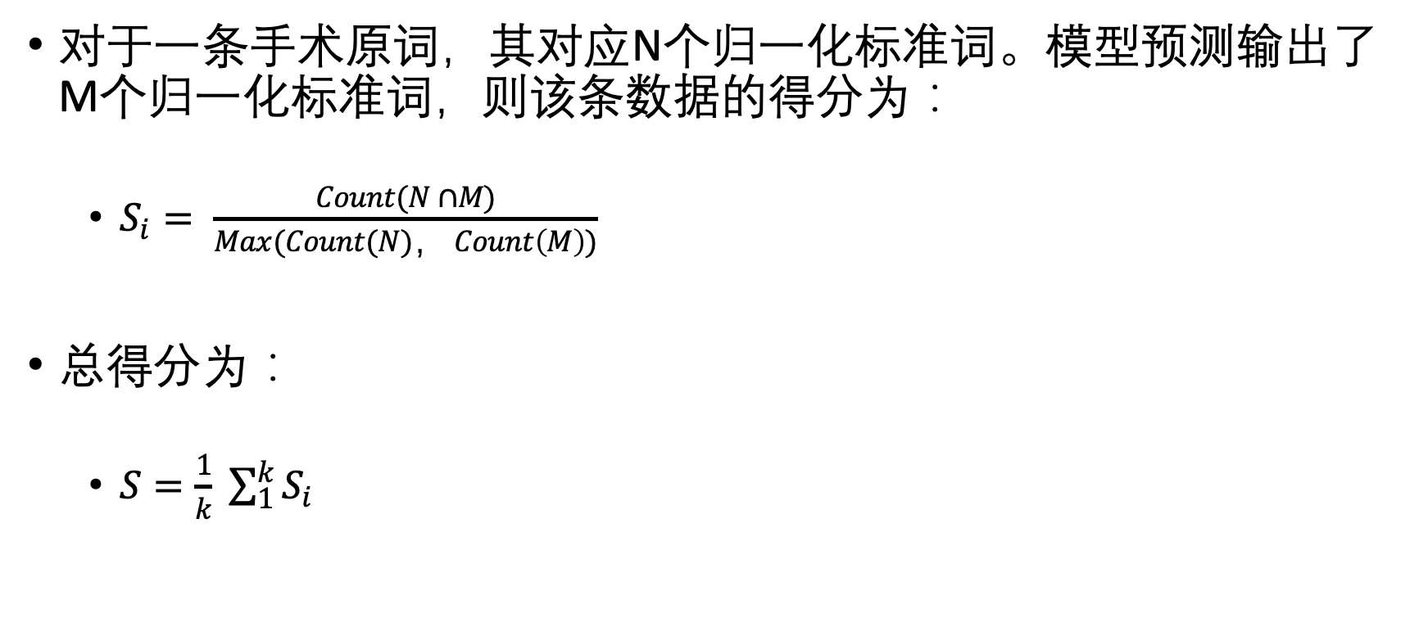
评测指标
对于一条手术原词，其对应N个归一化标准词。模型预测输出了M个归一化标准词，则该条数据的得分为：
$S_{i}= \frac{Count(N ∩M)}{Max(Count(N)，Count\left(M\right))}$
总得分为：
$S=\frac{1}{k} \sum_{1}^{k}{S_{i}}$

Slide 8
算法
候选答案生成
依据手术原词，召回候选答案，尽可能保证召回率
候选答案打分
对于召回的候选答案，进行打分排序
集成结果和后处理

Slide 9



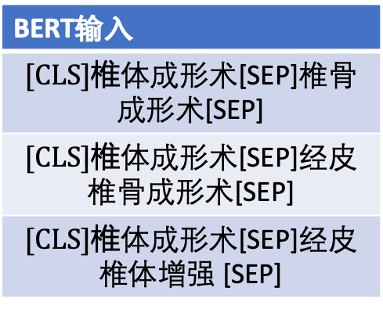
编码文件
ID | 标准词
00 | 操作和介入NEC
00.0 | 治疗性超声
00.0100 | 头和颈部血管治疗性超声
标注文件
手术原词 | 标准词
横结肠造口还纳术 | 横结肠造口闭合术
右肾上腺巨大肿瘤切除术 | 肾上腺病损切除术
左侧单侧乳房根治性切除术 | 头单侧根治性乳房切除术
建立索引
$\text{椎}$体成形术
查询索引
候选答案
BERT打分
检索编码文件
检索标注文件
BERT输入
$[CLS]\text{椎}$体成形术[SEP]椎骨成形术[SEP]
$[CLS]\text{椎}$体成形术[SEP]经皮椎骨成形术[SEP]
$[CLS]\text{椎}$体成形术[SEP]经皮椎体增强 [SEP]
ID | 候选标准词
78.4904 | 椎骨成形术
81.6601 | 经皮椎体球囊扩张成形术
81.6500 | 经皮椎骨成形术
03.0913 | 椎间盘镜下椎管成形术
………… | …………
手术原词 | 候选标准词
经皮椎体成型术 | 经皮椎骨成形术
椎体后凸成型术 | 经皮椎体增强
经皮球囊扩张椎体后突成形术 | 经皮椎体球囊扩张成形术
………… | …………
输出标准词
经皮椎骨成形术

Slide 10
候选答案生成
使用Lucene工具生成候选答案
其默认排序基于TF-IDF和向量空间模型
两种索引
“编码—标准词”：查找与待归一化的“手术原词”最相近的“标准词”
“标注历史”：在标注数据上查找与待归一化的“手术原词”最相近的数据，并取该条数据的归一化“标准词”作为候选答案
Top | 1 | 2 | 5 | 10 | 20 | 50
编码检索 | 49.5 | 57.4 | 68.8 | 77.4 | 86.0 | 91.7
历史检索 | 71.1 | 78.3 | 83.1 | 85.9 | 88.1 | 88.7
编码检索 +历史检索 | 86.8 | 91.5 | 95.4 | 97.8 | 99.2 | 99.6

Slide 11
候选答案生成
未召回例子分析
手术原词 | 归一化标准词
左侧化疗泵置入+右侧脑室腹腔分流术 | 颅腔或组织的导管置入术
LC | 腹腔镜下胆囊切除术
原发性肝癌HIFU术 | 肝病损超声刀治疗
化疗泵置入+脑室腹腔分流术 | 颅腔或组织的导管置入术

Slide 12











BERT重排序
任务定义：某一个归一化标准词是否被包含在手术原词之中
即将整个手术原词和一个归一化标准词作为一条输入，判别该归一化标准词是否应该出现在最终输出之中
Softmax
多层感知机 MLP
Bert 编码器
$$CLS$$
$$\text{椎}$$
$$\text{体}$$
$$\text{成}$$
$$\text{形}$$
$$\text{术}$$
$$\text{S}\text{EP}$$
$$\text{经}$$
$$\text{皮}$$
$$\text{椎}$$
$$\text{骨}$$
$$\text{成}$$
$$\text{形}$$
$$\text{术}$$
$$\text{S}\text{EP}$$

Slide 13
BERT重排序
选取“BERT - 取Top20候选 + 10倍正例”的设定
模型 | 准确率
BERT - 取Top10候选 | 85.6
BERT - 取Top20候选 | 87.5
BERT - 取Top20候选 + 10倍正例 | 89.1
BERT - 取Top20候选 + 正确答案同子类的其它条目作为负例 | 88.6
RoBERTa - 取Top20候选 + 10倍正例 | 87.4

Slide 14
后处理
采用了两种后处理方式
若原词中不包含“+”号，则只输出得分最高的一个手术标准词 (+1%)
若所有候选得分均未超过选定的阈值，则从候选标准词中输出得分最高的一个手术标准词 (+2.5%)

Slide 15
集成模型
将验证集均分3份，每次取其中2份加入训练集，剩余1份做验证
序号 | 训练数据 | 验证数据 | BERT
1 | 训练集 | 验证集（全） | 89.1
2 | 训练集 + 验证集（1，2） | 验证集（3） | 89.0
3 | 训练集 + 验证集（1，2） | 验证集（3） | 88.6
4 | 训练集 + 验证集（1，2） | 验证集（3） | 89.4
5 | 训练集 + 验证集（1，3） | 验证集（2） | 88.6
6 | 训练集 + 验证集（1，3） | 验证集（2） | 88.7
7 | 训练集 + 验证集（1，3） | 验证集（2） | 89.4
8 | 训练集 + 验证集（2，3） | 验证集（1） | 88.7
9 | 训练集 + 验证集（2，3） | 验证集（1） | 88.9
10 | 训练集 + 验证集（2，3） | 验证集（1） | 89.3

Slide 16
集成方式
投票
取10个模型中票数多的作为输出
票数并列最高则都输出
最终结果
测试集：92.8

Slide 17
谢谢
基于检索和重排序的手术名称标准化研究
陈漠沙，谭传奇，仇伟
阿里巴巴
2019/11/24

